Slide 1
Рэп как часть хип-хоп субкультуры. Сравнение рэпа в америке и россии.
Ученик 9 в класса
Белкин Даниил Артёмович

Slide 2
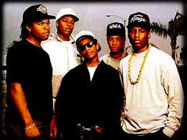
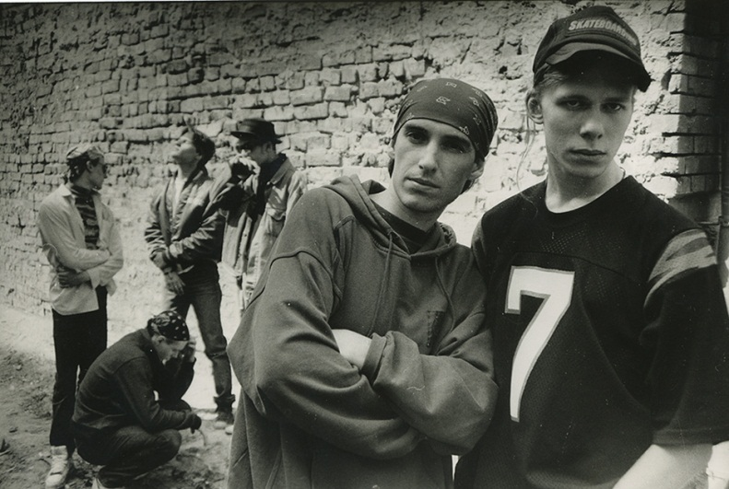
История рэпа
Америка
ссср

Slide 3
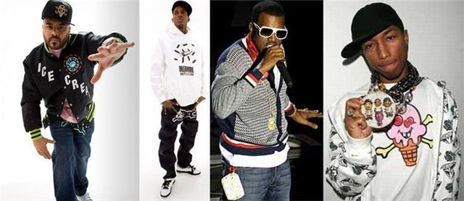
Мода рэперов

Slide 4







Топ рэперов америки и россии

